Slide 1
第 2 章 知识表示

Slide 2
第2章 知识表示
人类的智能活动主要是获得并运用知识。知识是智能的基础。为了使计算机具有智能，能模拟人类的智能行为，就必须使它具有知识。但知识需要用适当的模式表示出来才能存储到计算机中去，因此，知识的表示成为人工智能中一个十分重要的研究课题。
本章将首先介绍知识与知识表示的概念，然后介绍一阶谓词逻辑、产生式、框架、语义网络等当前人工智能中应用比较广泛的知识表示方法，为后面介绍推理方法、专家系统等奠定基础。

Slide 3
第2章 知识表示
2.1 知识与知识表示的概念
2.2 一阶谓词逻辑表示法
2.3 产生式表示法
2.4 框架表示法
2.5 语义网络表示法

Slide 4
第2章 知识表示
2.1 知识与知识表示的概念
2.2 一阶谓词逻辑表示法
2.3 产生式表示法
2.4 框架表示法
2.5 语义网络表示法

Slide 5
2.1.1 知识的概念
数据： 指人们为了描述客观世界中的具体事务而引入的一些数字、字符、文字符号或这些符号的组合。
信息： 指由不同数据所组成的一种有意义的结构,数据是信息的载体。
知识： 经过对信息加工、整理、解释、挑选和改造，并形成对客观世界的规律性认识才为知识。相关信息关联在一起形成的信息结构。
例如：
“雪是白色的” 。
“如果头痛且流涕，则有可能患了感冒” 。
—— 事实
—— 规则

Slide 6
2.1.1 知识的概念——知识的种类
按知识的层次
表层知识：描述客观事物的现象的知识。例如：感性、事实性知识
深层知识：描述客观事物本质、内涵等的知识。例如：理论知识

Slide 7
2.1.1 知识的概念——知识的种类
按知识的确定性
确定性知识：可以说明其真值为真或为假的知识
不确定性知识：包括不精确、模糊、不完备知识
不精确：知识本身有真假，但由于认识水平限制却不能肯定其真假
表示：用可信度、概率等描述
模糊：知识本身的边界就是不清楚的。例如：大，小等
表示：用可能性、隶属度来描述
不完备: 解决问题时不具备解决该问题的全部知识。如:医生看病

Slide 8
2.1.1 知识的概念——知识的种类
按知识的等级
零级知识：叙述性知识
一级知识：过程性知识
二级知识：控制性知识（元知识或超知识）

Slide 9
2.1.1 知识的概念
知识的要素
事实：事物的分类、属性、事物间关系、科学事实、客观事实等。（最低层的知识）
规则：事物的行动、动作和联系的因果关系知识。（启发式规则）。
控制：当有多个动作同时被激活时，选择哪一个动作来执行的知识。（技巧性）
元知识：高层知识。怎样使用规则、解释规则、校验规则、解释程序结构等知识。

Slide 10
2.1.1 知识的概念
知识表示的定义
知识表示研究用机器表示知识的可行性、有效性的一般方法
知识表示是理智推理的部分理论
知识表示是有效计算的载体
知识表示是交流的媒介（如语义网络）

Slide 11
2.1.2 知识的特性
1.相对正确性
任何知识都是在一定的条件及环境下产生的，在这种条件及环境下才是正确的。
1+1=2 （十进制）
1+1=10 (二进制）

Slide 12
2.1.2 知识的特性
知识状态：“真”
“假”
“真”与“假”之间的中间状态
不确定性
“如果头痛且流涕，则有可能患了感冒”
随机性引起的不确定性
模糊性引起的不确定性
经验引起的不确定性
不完全性引起的不确定性
小李很高

Slide 13
2.1.2 知识的特性
可表示性与可利用性
知识的可表示性: 知识可以用适当形式表示出来，如用语言、文字、图形、神经网络等。
知识的可利用性: 知识可以被利用。

Slide 14
2.1.3 知识的表示
知识表示（knowledge representation）：将人类知识形式化或者模型化。
知识表示是对知识的一种描述，或者说是一组约定，一种计算机可以接受的用于描述知识的数据结构。
选择知识表示方法的原则：
（1）充分表示领域知识。
（2）有利于对知识的利用。
（3）便于对知识的组织、维护与管理。
（4）便于理解与实现。

Slide 15
第2章 知识表示
2.1 知识与知识表示的概念
2.2 一阶谓词逻辑表示法
2.3 产生式表示法
2.4 框架表示法
2.5 语义网络表示法

Slide 16
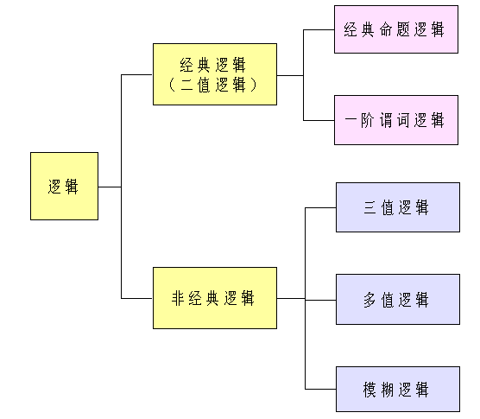
2.2 一阶谓词逻辑表示法

Slide 17
2.2 一阶谓词逻辑表示法
2.2.1 命题
2.2.2 谓词
2.2.3 谓词公式
2.2.4 谓词公式的性质
2.2.5 一阶谓词逻辑知识表示方法
2.2.6 一阶谓词逻辑表示法的特点

Slide 18
2.2.1 命题
命题（proposition）：一个非真即假的陈述句。
若命题的意义为真，称它的真值为真，记为 T。
若命题的意义为假，称它的真值为假，记为 F。
一个命题可在一种条件下为真，在另一种条件下为假。
例如：3<5
例如：太阳从西边升起
例: 1＋1＝10
P：北京是中华人民共和国的首都
命题逻辑：研究命题及命题之间关系的符号逻辑系统。
命题逻辑表示法：无法把它所描述的事物的结构及逻辑特征反映出来，也不能把不同事物间的共同特征表述出来。
P：老李是小李的父亲
P：李白是诗人
Q：杜甫也是诗人

Slide 19
2.2.2 谓词
谓词的一般形式： P (x₁, x₂,…, x_{n})
个体 x₁, x₂,…, x_{n} ：某个独立存在的事物或者某个抽象的概念；
谓词名 P：刻画个体的性质、状态或个体间的关系。
（1）个体是常量：一个或者一组指定的个体。
“老张是一个教师”：一元谓词 Teacher (Zhang)
“5>3” ：二元谓词 Greater (5, 3)
“Smith作为一个工程师为IBM工作”：
三元谓词 Works (Smith, IBM, engineer)

Slide 20
2.2.2 谓词
（2）个体是变元（变量）：没有指定的一个或者一组个体。
“x<5” ：Less(x, 5)
（3）个体是函数：一个个体到另一个个体的映射。
“小李的父亲是教师”：Teacher (father (Li) )
（4）个体是谓词
“Smith作为一个工程师为IBM工作”：
二阶谓词 Works (engineer (Smith), IBM)

Slide 21
2.2.3 谓词公式
1. 连接词（连词）
（1）﹁： “否定” （ negation ）或 “非”。
（2）∨： “析取”（disjunction）——或。
（3）∧： “合取”（conjunction）——与。
“机器人不在2号房间”：﹁ Inroom (robot, r2)
“李明打篮球或踢足球”：
Plays (Liming, basketball) ∨ Plays (Liming, football)
“我喜欢音乐和绘画”：
Like (I, music) ∧ Like (I, painting)

Slide 22
2.2.3 谓词公式
1. 连接词（连词）
（4）→：“蕴含”(implication)或 “条件”(condition)。
“如果刘华跑得最快，那么他取得冠军。” ：
RUNS (Liuhua，faster)→WINS (Liuhua ，champion)
（5） ：“等价”（equivalence）或“双条件”
（bicondition）。
P  Q: “P当且仅当Q”。

Slide 23
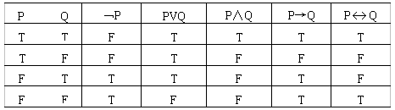
2.2.3 谓词公式
1. 连接词（连词）
谓词逻辑真值表

Slide 24
2.2.3 谓词公式
2. 量词（quantifier）
（1）全称量词（universal quantifier）（ x）：“对个体域中的所有（或任一个）个体 x ”。
“所有的机器人都是灰色的”：
( x)[ROBOT (x) → COLOR (x，GRAY)]
（2）存在量词（existential quantifier）（ x）：“在个体域中存在个体 x ”。
“1号房间有个物体”：
（ x）INROOM（x，r1）

Slide 25
2.2.3 谓词公式
全称量词和存在量词举例：
( x)( y) F(x, y) 表示对于个体域中的任何个体x都存在个体y，x与y是朋友。
( x)( y) F(x, y) 表示在个体域中存在个体x，与个体域中的任何个体y都是朋友。
( x)( y) F(x, y) 表示在个体域中存在个体x与个体y，x与y是朋友。
( x)( y) F(x, y) 表示对于个体域中的任何两个个体x和y，x与y都是朋友。

Slide 26
2.2.3 谓词公式
全称量词和存在量词出现的次序将影响命题的意思。
例如：
( x)( y)(Employee(x) → Manager(y, x)) :
“每个雇员都有一个经理。”
( y)( x)(Employee(x) → Manager(y, x)):
“有一个人是所有雇员的经理。”
∀

Slide 27
2.2.3 谓词公式
3. 谓词公式
定义2.2 可按下述规则得到谓词演算的谓词公式：
(1) 单个谓词是谓词公式，称为原子谓词公式。
(2) 若A是谓词公式，则﹁A也是谓词公式。
(3) 若A，B都是谓词公式，则A∧B，A∨B，A→B，
A B也都是谓词公式。
若A是谓词公式，则 ( x) A，( x)A也是谓词公式。
有限步应用（1）－（4）生成的公式也是谓词公式。
连接词的优先级别从高到低排列：
﹁， ∧， ∨， →，

Slide 28
2.2.3 谓词公式
4．量词的辖域
量词的辖域：位于量词后面的单个谓词或者用括弧括起来的谓词公式。
约束变元与自由变元：辖域内与量词中同名的变元称为约束变元，不同名的变元称为自由变元。
例如：
( x)(P(x, y) → Q (x, y))∨R(x, y)
(P(x, y) → Q (x, y)) ：( x)的辖域，辖域内的变元x是受（ x）约束的变元，R(x, y)中的x是自由变元。
公式中的所有y都是自由变元。

Slide 29
2.2.4 谓词公式的性质
1. 谓词公式的解释
谓词公式在个体域上的解释：个体域中的实体对谓词演算表达式的每个常量、变量、谓词和函数符号的指派。
Friends (george, x)
Friends (george, susie) T
Friends (george, kate) F
对于每一个解释，谓词公式都可求出一个真值（T或F）。

Slide 30
2.2.4 谓词公式的性质
2. 谓词公式的永真性、可满足性、不可满足性
定义2.3 如果谓词公式P对个体域D上的任何一个解释都取得真值T，则称P在D上是永真的；如果P在每个非空个体域上均永真，则称P永真。
定义2.4 如果谓词公式P对个体域D上的任何一个解释都取得真值F，则称P在D上是永假的；如果P在每个非空个体域上均永假，则称P永假。
定义2.5 对于谓词公式P，如果至少存在一个解释使得P在此解释下的真值为T，则称P是可满足的，否则，则称P是不可满足的。

Slide 31
2.2.4 谓词公式的性质
3. 谓词公式的等价性
定义2.6 设P与Q是两个谓词公式，D是它们共同的个体域，若对D上的任何一个解释，P与Q都有相同的真值，则称公式P和Q在D上是等价的。如果D是任意个体域，则称P和Q是等价的，记为P Q 。
（4）德.摩根律(De. Morgen)
（8）连接词化规律（蕴含、等价等值式）
（10）量词转换律

Slide 32
2.2.4 谓词公式的性质
4. 谓词公式的永真蕴含
定义2.7 对于谓词公式P与Q，如果P→Q永真，则称公式P永真蕴含Q，且称Q为P的逻辑结论，称P为Q的前提，记为P Q。
（3）假言推理
（4）拒取式推理
（5）假言三段论

Slide 33
2.2.4 谓词公式的性质
谓词逻辑的其他推理规则
P规则：在推理的任何步骤上都可引入前提。
T规则：在推理过程中，如果前面步骤中有一个或多个公式永真蕴含公式S，则可把S引入推理过程中。
CP规则：如果能从任意引入的命题R和前提集合中推出S来，则可从前提集合推出R → S来。

Slide 34
2.2.4 谓词公式的性质
所有的人都是会死的，
因为诸葛亮是人， Human（Zhugeliang）
所以诸葛亮是会死的。 Die（Zhugeliang）
{ 1 } P规则
{ 2 } Human（Zhugeliang） P规则
{ 1, 2 } Die（Zhugeliang） T规则

Slide 35
2.2.4 谓词公式的性质
谓词逻辑的其他推理规则：
④ 反证法： ，当且仅当 ，即Q为P的逻辑结论，当且仅当 是不可满足的。
定理：Q为 ， ，… ， 的逻辑结论，当且仅当
是不可满足的。

Slide 36
2.2.5 一阶谓词逻辑知识表示方法
谓词公式表示知识的步骤：
（1）定义谓词及个体。
（2）变元赋值。
（3）用连接词连接各个谓词，形成谓词公式。
例如： 用一阶谓词逻辑表示下列关系数据库。
住户 房间 电话号码 房间
Zhang 201 491 201
Li 201 492 201
Wang 202 451 202
Zhao 203 451 203
Occupant
Telephone

Slide 37
2.2.5 一阶谓词逻辑知识表示方法
用一阶谓词表示：
Occupant（Zhang ， 201）
Occupant（Li，201）
Occupant（Wang， 202）
Occupant（Zhao， 203）
Telephone（491，201）
Telephone（492，201）
Telephone（451，202）
Telephone（451，203）

Slide 38
2.2.6 一阶谓词逻辑表示法的特点
优点：
自然性
精确性
严密性
容易实现
局限性：
不能表示不确定的知识
组合爆炸
效率低
应用：
（1）自动问答系统（Green等人研制的QA3系统）
（2）机器人行动规划系统（Fikes等人研制的STRIPS系统）
（3）机器博弈系统（Filman等人研制的FOL系统）
（4）问题求解系统（Kowalski等设计的PS系统）

Slide 39
第2章 知识表示
2.1 知识与知识表示的概念
2.2 一阶谓词逻辑表示法
2.3 产生式表示法
2.4 框架表示法
2.5 语义网络表示法

Slide 40
2.3 产生式表示法
2.3.1 产生式
2.3.2 产生式系统
2.3.3 产生式系统——动物识别系统
2.3.4 产生式表示法的特点

Slide 41
2.3.1 产生式
“产生式”：1943年，美国数学家波斯特（E. Post）首先提出。
1972年，纽厄尔和西蒙在研究人类的认知模型中开发了基于规则的产生式系统。
产生式通常用于表示事实、规则以及它们的不确定性度量，适合于表示事实性知识和规则性知识。

Slide 42
2.3.1 产生式
确定性规则知识的产生式表示
基本形式： IF P THEN Q
或者：
例如：
r₄：IF 动物会飞 AND 会下蛋 THEN 该动物是鸟
2. 不确定性规则知识的产生式表示
基本形式： IF P THEN Q （置信度）
或者： （置信度）
例如： IF 发烧 THEN 感冒 （0.6）

Slide 43
2.3.1 产生式
3. 确定性事实性知识的产生式表示
三元组表示：（对象，属性，值）
或者：（关系，对象1，对象2）
例： 老李年龄是40岁： （Li，age，40）
老李和老王是朋友：（friend，Li，Wang）
4. 不确定性事实性知识的产生式表示
四元组表示：（对象，属性，值，置信度）
或者： （关系，对象1，对象2，置信度）
例：老李年龄很可能是40岁：（Li，age，40，0.8）
老李和老王不大可能是朋友：（friend，Li，Wang，0.1）

Slide 44
2.3.1 产生式
产生式与谓词逻辑中的蕴含式的区别：
（1）除逻辑蕴含外，产生式还包括各种操作、规则、变换、算子、函数等。例如，“如果炉温超过上限，则立即关闭风门”是一个产生式，但不是蕴含式。
（2）蕴含式只能表示精确知识，而产生式不仅可以表示精确的知识，还可以表示不精确知识。蕴含式的匹配总要求是精确的。产生式匹配可以是精确的，也可以是不精确的，只要按某种算法求出的相似度落在预先指定的范围内就认为是可匹配的。

Slide 45
2.3.1 产生式
产生式的形式描述及语义——巴科斯范式BNF（backus normal form）
<产生式>::=<前提> <结论>
<前 提>::=<简单条件>|<复合条件>
<结 论>::=<事实>|<操作>
<复合条件>::=<简单条件>AND<简单条件>[AND<简单条件>…
|<简单条件>OR<简单条件>[OR<简单条件>…
<操 作>::=<操作名>[(<变元>，…)]
符号“::=”表示“定义为”；符号“|”表示“或者是”；符号“[ ]”表示“可缺省”。

Slide 46
2.3.2 产生式系统
控
制
规则库
推理机
综合数据库
产生式系统的基本结构

Slide 47
2.3.2 产生式系统
1. 规则库
规则库: 用于描述相应领域内知识的产生式集合。
2. 综合数据库
综合数据库(事实库、上下文、黑板等)：一个用于存放问题求解过程中各种当前信息的数据结构。
3．控制系统
控制系统（推理机构）：由一组程序组成，负责整个产生式系统的运行，实现对问题的求解。

Slide 48
2.3.2 产生式系统
3．控制系统（续）
控制系统要做以下几项工作：
（1）从规则库中选择与综合数据库中的已知事实进行匹配。
（2）匹配成功的规则可能不止一条，进行冲突消解。
（ 3）执行某一规则时，如果其右部是一个或多个结论，则把这些结论加入到综合数据库中：如果其右部是一个或多个操作，则执行这些操作。
（ 4）对于不确定性知识，在执行每一条规则时还要按一定的算法计算结论的不确定性。
（ 5）检查综合数据库中是否包含了最终结论，决定是否停止系统的运行。

Slide 49
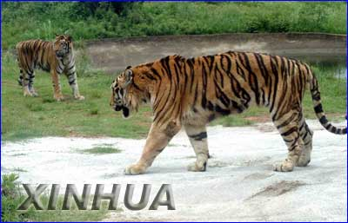
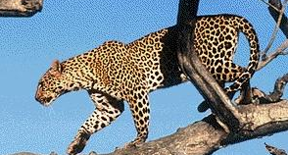
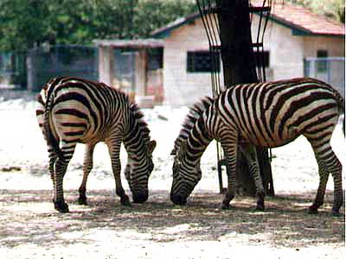
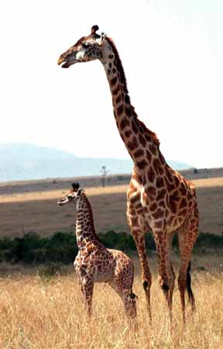



2.3.3 产生式系统的例子——动物识别系统
例如：动物识别系统——识别虎、金钱豹、斑马、长颈鹿、鸵鸟、企鹅、信天翁等七种动物的产生式系统。

Slide 50
2.3.3 产生式系统的例子——动物识别系统
规则库：
r₁： IF 该动物有毛发 THEN 该动物是哺乳动物
r₂： IF 该动物有奶 THEN 该动物是哺乳动物
r₃： IF 该动物有羽毛 THEN 该动物是鸟
r₄： IF 该动物会飞 AND 会下蛋 THEN 该动物是鸟
r₅： IF 该动物吃肉 THEN 该动物是食肉动物
r₆： IF 该动物有犬齿 AND 有爪 AND 眼盯前方
THEN 该动物是食肉动物
r₇： IF 该动物是哺乳动物 AND 有蹄
THEN 该动物是有蹄类动物
r ₈： IF 该动物是哺乳动物 AND 是反刍动物
THEN 该动物是有蹄类动物

Slide 51
2.3.3 产生式系统的例子——动物识别系统
r₉： IF 该动物是哺乳动物 AND 是食肉动物 AND 是黄褐色
AND 身上有暗斑点 THEN 该动物是金钱豹
r₁₀：IF 该动物是哺乳动物 AND 是食肉动物 AND 是黄褐色
AND 身上有黑色条纹 THEN 该动物是虎
r₁₁： IF 该动物是有蹄类动物 AND 有长脖子 AND 有长腿
AND 身上有暗斑点 THEN 该动物是长颈鹿
r ₁₂：IF 该动物有蹄类动物 AND 身上有黑色条纹
THEN 该动物是斑马
r₁₃：IF 该动物是鸟 AND 有长脖子 AND 有长腿 AND 不会飞
AND 有黑白二色 THEN 该动物是鸵鸟
r₁₄： IF 该动物是鸟 AND 会游泳 AND 不会飞
AND 有黑白二色 THEN 该动物是企鹅
r₁₅： IF 该动物是鸟 AND 善飞 THEN 该动物是信天翁

Slide 52
2.3.3 产生式系统的例子——动物识别系统
设已知初始事实存放在综合数据库中：
该动物身上有：暗斑点，长脖子，长腿，奶，蹄
推理机构的工作过程 ：
（1）从规则库中取出r₁，检查其前提是否可与综合数据库中的已知事实匹配。匹配失败则r₁不能被用于推理。然后取r₂进行同样的工作。匹配成功则r₂被执行。
综合数据库 ：
该动物身上有：暗斑点，长脖子，长腿，奶，蹄，哺乳动物

Slide 53
2.3.3 产生式系统的例子——动物识别系统
推理机构的工作过程 ：
（2）分别用r₃，r₄，r₅，r₆综合数据库中的已知事实进行匹配，均不成功。 r₇匹配成功，执行r₇ 。
综合数据库：
该动物身上有：暗斑点，长脖子，长腿，奶，蹄，哺乳动物，有蹄类动物
（3）r₁₁匹配成功，并推出 “该动物是长颈鹿” 。

Slide 54
2.3.3 产生式系统的例子——动物识别系统

Slide 55
2.3.4 产生式表示法的特点
1. 产生式表示法的优点
3. 适合产生式表示的知识
（1）自然性
（2）模块性
（3）有效性
（4）清晰性
（1）领域知识间关系不密切，不存在结构关系。
（2）经验性及不确定性的知识，且相关领域中对这些知识没有严格、统一的理论。
（3）领域问题的求解过程可被表示为一系列相对独立的操作，且每个操作可被表示为一条或多条产生式规则。
2. 产生式表示法的缺点
（1）效率不高
（2）不能表达结构性知识

Slide 56
第2章 知识表示
2.1 知识与知识表示的概念
2.2 一阶谓词逻辑表示法
2.3 产生式表示法
2.4 框架表示法
2.5 语义网络表示法

Slide 57
2.4 框架表示法
1975年，美国明斯基提出了框架理论：人们对现实世界中各种事物的认识都是以一种类似于框架的结构存储在记忆中的。
框架表示法：一种结构化的知识表示方法，已在多种系统中得到应用。

Slide 58
2.4.1 框架的一般结构
框架（frame）：一种描述所论对象（一个事物、事件或概念）属性的数据结构。
一个框架由若干个被称为“槽”（slot）的结构组成，每一个槽又可根据实际情况划分为若干个“侧面”（faced）。
一个槽用于描述所论对象某一方面的属性。
一个侧面用于描述相应属性的一个方面。
槽和侧面所具有的属性值分别被称为槽值和侧面值。

Slide 59
2.4.1 框架的一般结构
<框架名>
槽名1： 侧面名₁₁ 侧面值₁₁₁ ，… ，侧面值_{11P1}
┊ ┊
侧面名_{1m} 侧面值_{1m1} ， … ，侧面值_{1mPm}
槽名n： 侧面名_{n1} 侧面值_{n11} ， … ，侧面值_{n1P1}
┊
侧面名_{nm} 侧面值_{nm1} ， … ，侧面值_{nmPm}
约束： 约束条件₁
┊
约束条件_{n}

Slide 60
2.4.2 用框架表示知识的例子
例1 教师框架
框架名：〈教师〉
姓名：单位（姓、名）
年龄：单位（岁）
性别：范围（男、女）
缺省：男
职称：范围（教授，副教授，讲师，助教）
缺省：讲师
部门：单位（系，教研室）
住址：〈住址框架〉
工资：〈工资框架〉
开始工作时间：单位（年、月）
截止时间：单位（年、月）
缺省：现在

Slide 61
2.4.2 用框架表示知识的例子
例2 教师框架
当把具体的信息填入槽或侧面后，就得到了相应框架的一个事例框架。
框架名：〈教师-1〉
姓名：夏冰
年龄：36
性别：女
职称：副教授
部门：计算机系软件教研室
住址：〈adr-1〉
工资：〈sal-1〉
开始工作时间：1988，9
截止时间：1996，7

Slide 62
2.4.2 用框架表示知识的例子
例3 教室框架
框架名：〈教室〉
墙数：
窗数：
门数：
座位数：
前墙：〈墙框架〉
后墙：〈墙框架〉
左墙：〈墙框架〉
右墙：〈墙框架〉
门：〈门框架〉
窗：〈窗框架〉
黑板：〈黑板框架〉
天花板：〈天花板框架〉
讲台：〈讲台框架〉

Slide 63
2.4.2 用框架表示知识的例子
例4 将下列一则地震消息用框架表示：“某年某月某日，某地发生6.0级地震，若以膨胀注水孕震模式为标准，则三项地震前兆中的波速比为0.45，水氡含量为0.43，地形改变为0.60。”
解：地震消息用框架如下图所示。
框架名：〈地震〉
地 点：某地
日 期：某年某月某日
震 级：6.0
波 速 比：0.45
水氡含量：0.43
地形改变：0.60

Slide 64
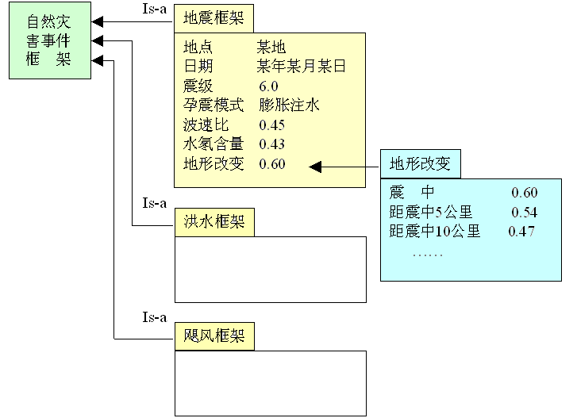
2.4.2 用框架表示知识的例子

Slide 65
2.4.3 框架表示法的特点
（1） 结构性
便于表达结构性知识，能够将知识的内部结构关系及知识间的联系表示出来。
（2）继承性
框架网络中，下层框架可以继承上层框架的槽值，也可以进行补充和修改。
（3）自然性
框架表示法与人在观察事物时的思维活动是一致的。

Slide 66
第2章 知识表示
2.1 知识与知识表示的概念
2.2 一阶谓词逻辑表示法
2.3 产生式表示法
2.4 框架表示法
2.5 语义网络表示法

Slide 67
2.5 语义网络表示法
概述
1968年Quillian(奎廉)的博士论文建议用一种语义网络来描述人对事物的认知，实际上是对人脑功能的模拟。
逻辑和产生式表示方法常用于表示有关领域中各个不同状态间的关系。然而用于表示一个事物同其各个部分间的分类知识就不方便了。
槽和填槽表示方法便于表示这种分类知识。这种表示方法包括语义网络、框架、概念从属和脚本。语义网络方法的特点就在于提出了槽和填槽的结构。
语义网络同一阶逻辑有相同的能力。多用于自然语言处理。

Slide 68
2.5 语义网络表示法
表示形式
每一个要表达的事实用一个“结点”表示，而事实之间的关系用“弧线”表示。即，有向图表示的三元组，（结点1， 弧，结点2）连接而成。
推理特点
不十分明了，有继承规则。可以用关系如：成员联系、特征联系、相互作用联系、集合联系、合成联系、因果联系、活动方式联式、活动目标联系、蕴含联系等。还可以将语义网络引入逻辑含义。表示∧，∨，～关系，使用归结推理法。

Slide 69
2.5 语义网络表示法
结论
语义网络的优点:
结构性
联想性
自索引性
自然性
语义网络的缺点:
非严格性
复杂性

Slide 70
2.5 语义网络表示法——二元语义网络表示
例1
swallow
bird
isa
isa
isa
xiaoyan
swallow
bird
isa
isa
xiaoyan
swallow
bird
has-part
wings

Slide 71
2.5 语义网络表示法——二元语义网络表示
例2
isa
isa
xiaoyan
swallow
bird
owns
isa
nest-1
nest

Slide 72
2.5 语义网络表示法——二元语义网络表示
例2
isa
isa
xiaoyan
swallow
bird
owner
ownee
isa
own-1
nest-1
nest
starttime
isa
spring
time
endtime
isa
isa
fall
isa
ownership
situation

Slide 73
2.5 语义网络表示法——二元语义网络表示
例3
color
my car
tan
isa
car
isa
color
Lihua’s car
green

Slide 74
2.5 语义网络表示法——二元语义网络表示
例4
furniture
isa
person
chair
isa-part
seat
isa
isa
owner
color
x
my chair
brown
covering
leather

Slide 75
2.5 语义网络表示法——多元语义网络表示
语义网络从本质上来说，节点之间的连接是二元关系。一元关系很容易表示。MAN(LIMING)或ISA(LIMING,MAN)。
为了表示多元语义，可将多元关系转化为二元关系的组合 。
例：北大(BU)和清华(TU)两校篮球队在北大进行的一场比赛的比分是85比89。

Slide 76
2.5 语义网络表示法——多元语义网络表示
game
isa
score
TU
G25
85:89
visitteam
hometeam
BU
建立一个G25表示这场特定的球赛，是一个附加节点。

Slide 77
2.5 语义网络表示法——连接词和量化的表示
合取(conjunction)
John gave Mary the book.
谓词表示可以为: GIVE(JOIN,MARY,BOOK)
give
isa
giver
object
John
G1
b23
recipient
isa
MARY
BOOK

Slide 78
2.5 语义网络表示法——连接词和量化的表示
析取
ISA（A，B）∨PARTOF（B，C）
DIS
C
partof
B
isa
A

Slide 79
2.5 语义网络表示法——连接词和量化的表示
否定
（a）和（b）表示~（A isa B）和~（B part of C）
（c）表示~[ISA（A，B）∧PART-OF（B，C）]
NEG
~isa
C
A
B
partof
B
(a)
isa
~part-of
A
B
C
(c)
(b)

Slide 80
2.5 语义网络表示法——连接词和量化的表示
蕴含
在语义网络中可用标注ANTE和CONSE界限来表示蕴含关系。ANTE表示先决条件antecedent及CONSE表示结果consequence。用以一条虚线把两个界限连接起来，以表示一对蕴含关系的先决条件和结果。
address
ANTE
CONSE
occupation
isa
isa
person
worker
Y
X
O(x,y)
loc
profession
37-maple
programmer

Slide 81
2.5 语义网络表示法——连接词和量化的表示
量化
The dog bit the postman.
dog
bite
postman
isa
isa
isa
assailiant
victin
D
B
P
(a)

Slide 82
2.5 语义网络表示法——连接词和量化的表示
量化
Every dog has bitten a postman.
dog
bite
postman
GS
isa
isa
isa
isa
form
assailiant
victin
G
D
B
P
∀
s1
(b)

Slide 83
2.5 语义网络表示法——连接词和量化的表示
量化
Every dog has bitten every postman.
dog
bite
postman
isa
isa
isa
assailiant
victin
D
B
P
form
∀
∀
isa
GS
G
(c)

Slide 84
2.5 语义网络表示法——连接词和量化的表示
存在量化在语义网络中可直接用ISA链来表示，而全称量化就是用分割方法来表示。
包含全称量词时解决方法之一是把语义网络分割成空间分层集合。

Slide 85
2.5 语义网络表示法——语义网络的推理过程
继承
是把对事物的描述从概念节点或类节点传递到实例节点。
BRICK
TOY
ISA
COLOR
BRICK12
RED
BRICK12有三个链，构成两个槽，一个槽由一个值，另一个槽有两个值。

Slide 86
2.5 语义网络表示法——语义网络的推理过程
语义网络的值继承
通过ISA链或AKO链将概念节点的值传递到实例节点。
BLOCK
AKO
AKO
SHAPE
SHAPE
WEDGE
TRIANGULER
BRICK
RECTANGULER
ISA
ISA
BRICK12
WEDGE18

Slide 87
2.5 语义网络表示法——语义网络的推理过程
“如果需要”继承
当不知道槽值时，可以利用已知信息来计算。每个槽可以有若干个侧面，以储存不同类型的值。If-needed程序，存放在IF-NEEDED侧面中。
WEIGHT
(IF-NEEDED)
BLOCK
BLOCK-WEIGHT
PROCEDURE
WEIGH
4400
AKO
BRICK
BRICK12
VOLUME
400
ISA
VOLUME
400
BRICK12
DENSITY
11
DENSITY
11

Slide 88
2.5 语义网络表示法——语义网络的推理过程
“默认”继承
具有相当的真实性，但又不能十分肯定的值 称为“默认”值，存放于槽的DEFAULT侧面中。
COLOR
(DEFAULT)
BLOCK
BLUE
AKO
AKO
COLOR
(DEFAULT)
WEDGE
BRICK
RED
ISA
ISA
WEDGE18
BRICK12

Slide 89
2.5 语义网络表示法——语义网络的推理过程
匹配
由于TOY-HOUSE77是TOY-HOUSE的一个实例，所以它必须有两个部件，一个是砖块，另一个是楔块，且砖块必须支撑楔块。
TOY-HOUSE
WEDGE
PART
SUPPORT
ISA
PART
BRICK
TOY-HOUSE77
PART
SUPPORT
PART

Slide 90
2.5 语义网络表示法——语义网络的基本语义关系
类属关系：具有共同属性的不同事物间的分类关系、成员关系或实例关系。体现了“具体与抽象”、“个体与集体”的概念。具有继承性。
A-Kind-of(分类关系)
A-Member-of(成员关系)
Is-a(实例关系)
A-Kind-of
bird
animal
A-Member-of
Zhang
Party Member
isa
Li
man

Slide 91
2.5 语义网络表示法——语义网络的基本语义关系
包含关系(聚类关系)：指具有组织或结构特征的“部分与整体”之间的关系。不具备属性的继承性。
Part-of
Part-of
brain
body
Part-of
blackborad
wall

Slide 92
2.5 语义网络表示法——语义网络的基本语义关系
属性关系：事物和其属性之间的关系
Have:表示一个结点具有另一个节点所描述的属性
Can:表示一个结点能做另一个结点的事情
Have
bird
wing
Can
bird
fly

Slide 93
2.5 语义网络表示法——语义网络的基本语义关系
时间关系：指不同事件在其发生时间方面的先后次序关系。
Before
After
After
Macao’s regress
Hongkong’ sregress

Slide 94
2.5 语义网络表示法——语义网络的基本语义关系
位置关系：不同事物在位置方面的关系
Located-on
Located-at
Located-under
Located-inside
Located-outside
Located-on
book
table

Slide 95
2.5 语义网络表示法——语义网络的基本语义关系
相近关系：不同事物在形状、内容等方面相似或接近。
Similar-to
Near-to
Similar-to
cat
tiger

Slide 96
2.5 语义网络表示法——语义网络的基本语义关系
推论关系：指从一个概念推出另一个概念的语义关系。
infer
Do well in
Study hard

Slide 97
学生注册的语义网络
Sex
Man
Male
Ako
Male Student
Course
Isa
Isa
Register
Lining
CS-100

Slide 99
语义网络的存储表示
语义网络表示的知识必须存储于知识库，才能加以使用。存储表示方式可分为二类：节点集和节点集加关系弧集。前者简单、适用面广。
语义网络中的节点可表示为具有若干槽的数据结构，以巴科斯范式BNF定义：
<节点>:=(Node<节点名>{<槽名>:<槽内容>}⁺)
如：……

Slide 100
语义网络的BNF描述
<语义网络> ::= <基本网元>|Merge(<基本网元>,...)
<基本网元> ::= <节点><语义联系><节点>
<节点> ::= （<属性—值对>,...)
<属性—值对> ::= <属性名>:<属性值>
<语义联系> ::= <系统预定义的语义联系> |
<用户自定义的语义联系>

Slide 101
语义网络的存储表示
give
G1节点的表示:
(Node G1 Isa:Giving-Event Giver:John Receiver:Mary Thing:Gift)
槽内容通常并非节点名，而是用指针指向相应的节点。但这些处理都是由语义网络的表示机制自动解决的。
isa
giver
object
John
G1
b23
recipient
isa
MARY
BOOK

Slide 102
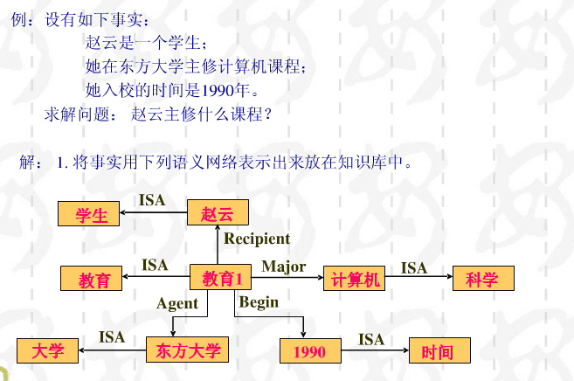

Slide 103
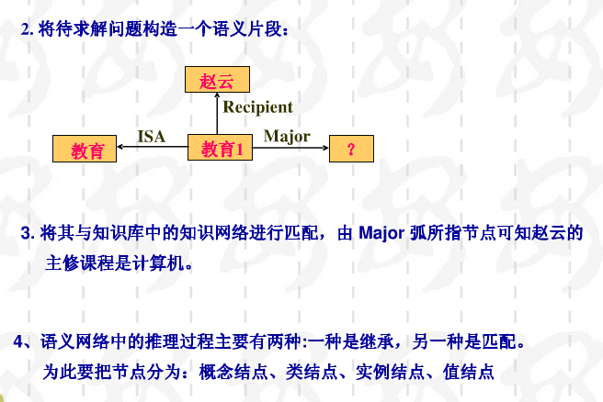

Slide 104
THE END

